Slide 1
第三章 C++中的C

Slide 2
本章目标
C++是以C为基础的，所以要用C++编程就必须熟悉掌握C的语法。
由于C中的很多语法与Java的语法接近，我们将着重介绍有区别的部分。

Slide 3
程序设计语言
一套好的符号系统能够把大脑从所有非必要的工作中解脱出来，集中精力去对付更高级的问题。
在引入阿拉伯数字之前计算乘法是困难的，除法(即使只是整数除法)更需要发挥全部的数学才能。
在当代社会里，最让一位希腊数学家吃惊的或许是绝大多数西欧人都能完成大整数的除法。

Slide 4
程序设计语言
结论
编程语言影响程序员的思维
高级语言的语句与等效的C代码语句行数之比：
语言 | 相对于C语言的等级
C | 1
C++ | 2.5
Fortran 95 | 2
Java | 2.5
Perl | 6

Slide 5
主要内容
函数
控制语句
运算符
数据类型
指针/引用*
变量
运算符
类型转换
结构*
联合(union)*

Slide 6
数据类型
基本数据类型(Build-in types)
char
int
float
double
bool(true/false)

Slide 7
数据类型
基本数据类型修饰符(Specifiers)
Long／Short
修饰int 和double
Sighed/Unsigned

Slide 8
指针
程序中的变量都至少有两个属性：值和存放该值的地址。
&运算符
取地址操作符
*运算符
取值操作符

Slide 9
指针示例
//YourPets2.cpp
int dog, cat, bird, fish;
void f(int pet) {
cout << "pet id number: " << pet << endl;
}
int main() {
int i, j, k;
cout << "f(): " << (long)&f << endl;
cout << "dog: " << (long)&dog << endl;
cout << "cat: " << (long)&cat << endl;
cout << "bird: " << (long)&bird << endl;
cout << "fish: " << (long)&fish << endl;
cout << "i: " << (long)&i << endl;
cout << "j: " << (long)&j << endl;
cout << "k: " << (long)&k << endl;
} ///:~
f(): 4199374
dog: 4485128
cat: 4485132
bird: 4485136
fish: 4485140
i: 2293540
j: 2293536
k: 2293532

Slide 10
指针声明及使用
int* p;
......
*p = 100;
//指针和数组，指针的运算
int main() {
int *p;
p = new int[1];
*p = 0;
cout << *p << endl;
}
Notes:
零指针错误的含义

Slide 11
0315

Slide 12
指针的运算（1）
未初始化的指针:
int main() {
int *p;
cout << *(p) << endl;
} ///:~
int main() {
int *p;
p = 0;
cout << *(p) << endl;
} ///:~
Notes:
MyTest2.cpp

Slide 13
指针的运算
//MyTest4.cpp
int dog=1, cat=2, bir=3, fis=4;
int main() {
int i=0, j=1, k=2;
int *p;
p = &dog;
cout << *(p+1) << endl;
p = &k;
cout << *(p+1) << endl;
} ///:~

Slide 14
Java中有指针吗？
C／C++
Dog a;
Dog b;
Dog* pa = &a;
Dog* pb = &b;
Dog* pc = (Dog*)0x106700AF;
Dog* pd = new Dog();
Java
Dog a = …
Dog b = …

Slide 15
Java中的指针(引用)
Java中没有指针的概念，但实际上，除了基本数据类型外，Java中所有对象的声明都是引用，而引用实质上就是一个指向内存中某个地址的指针。
指针和引用的最大区别是，引用不能够像指针一样运算，也就是说他不能够随意指向任意的内存地址。

Slide 16
函数指针
一旦函数被编译并载入计算机中运行，它就会占用一块内存。这块内存有一个地址，因此函数也有地址。
下面代码定义了一个指向无参无返回值的函数：
void (*funcPtr)();

Slide 17
使用函数指针
函数指针在使用前必须给赋一个函数地址。
//Pointer2Function.cpp
void func() {
cout << "func() called..." << endl;
}
void (*fp)(); // Define a function pointer
int main() {
fp = func; // Initialize it
(*fp)(); // calls the function
void (*fp2)() = func; // Define and initialize
(*fp2)();
} ///:~

Slide 18
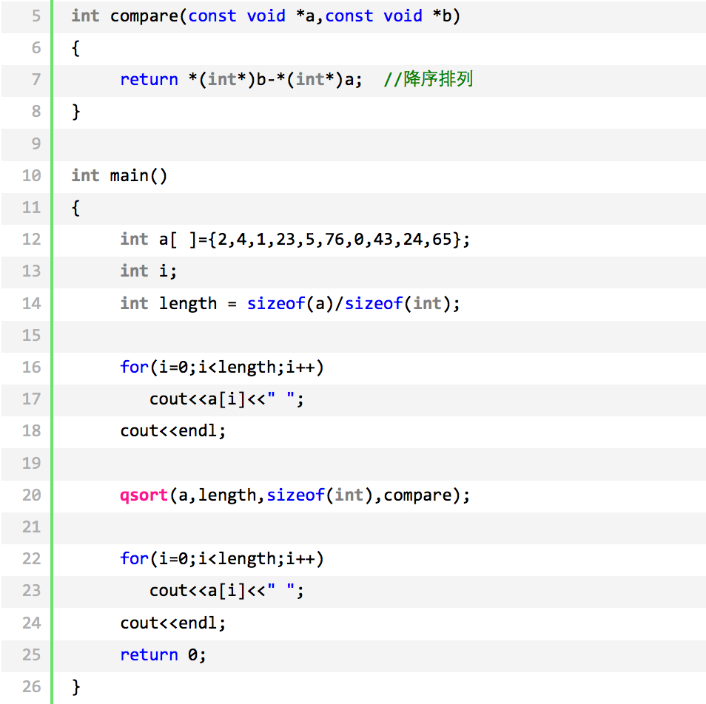
void qsort(void *base,int nelem,int width,int (*fcmp)(const void *,const void *));

Slide 19
Java
Java中没有与函数指针对应的语法结构。
Java中可以独立存在的语言元素只有类（类型）
Java 8以前：接口和匿名类，Java8: Lambda

Slide 20
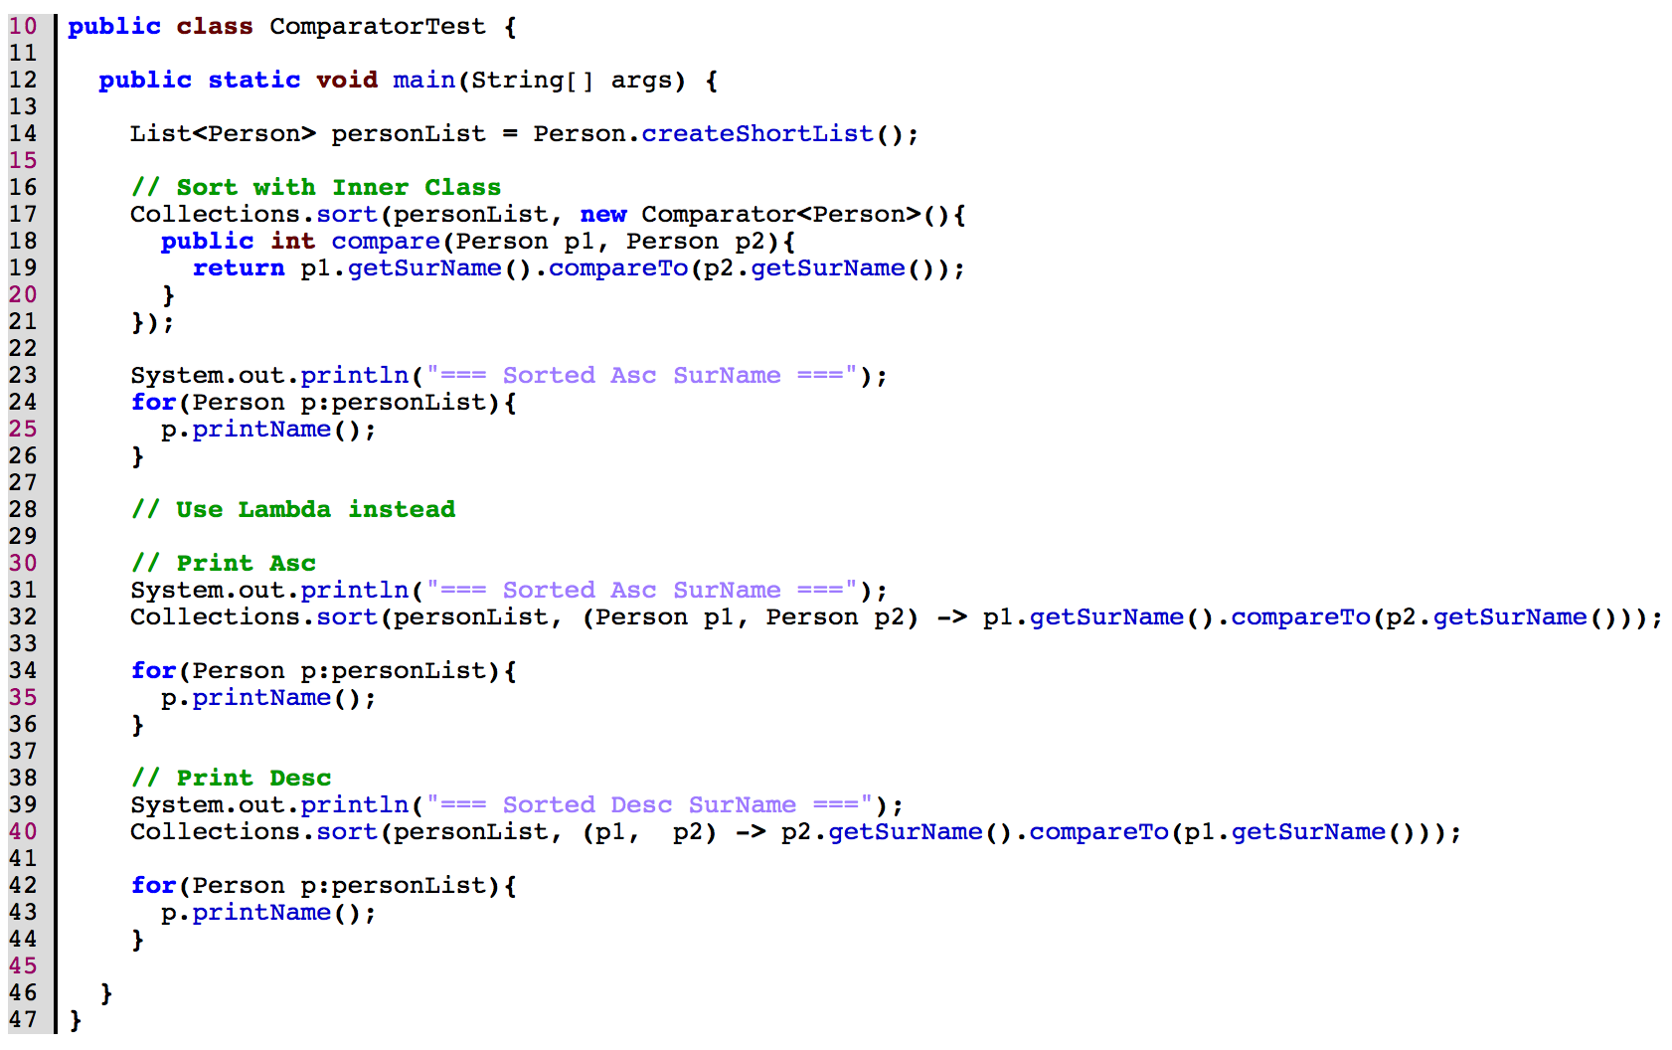

Slide 21
.NET
listVideoItems.Sort(delegate(VideoItem v1, VideoItem v2) {
return Comparer<string>.Default.Compare(
v1.Title, v2.Title
);
})

Slide 22
Swift
reversed = sort(names, { (s1: String, s2: String) -> Bool in
return s1 > s2
})”

Slide 23
指向函数指针的指针数组(1)
一个更为有趣的结构是指向函数的指针数组(FunctionTable.c)：
// A macro to define dummy functions:
#define DF(N) void N() { \
cout << "function " #N " called..." << endl; }
DF(a); DF(b); DF(c); DF(d); DF(e); DF(f); DF(g);
void (*func_table[])() = { a, b, c, d, e, f, g };

Slide 24
指向函数指针的指针数组(2)
int main() {
while(1) {
cout << "press a key from 'a' to 'g' "
"or q to quit" << endl;
char c, cr;
cin.get(c); cin.get(cr); // second one for CR
if ( c == 'q' )
break; // ... out of while(1)
if ( c < 'a' || c > 'g' )
continue;
(*func_table[c - 'a'])();
}
} ///:~

Slide 25
参数传递
有三种传递参数的方式
传值
传指针
传引用

Slide 26
传值(1)
//PassByValue.cpp
#include <iostream>
using namespace std;
void f(int a) {
cout << "a = " << a << endl;
a = 5;
cout << "a = " << a << endl;
}
int main() {
int x = 47;
cout << "x = " << x << endl;
f(x);
cout << "x = " << x << endl;
} ///:~

Slide 27
传值(2)
//PassByValueObject.cpp
class Test
{
public:
int a;
int b;
};
void func(Test test){
test.a = 2;
cout << test.a << endl;
}
int main() {
Test test;
test.a = 1;
cout << test.a << endl;
func(test);
cout << test.a << endl;
} ///:~
C++
Java

Slide 28
传指针
//PassByPointer.cpp
void f(int* p) {
cout << "p = " << p << endl;
cout << "*p = " << *p << endl;
*p = 5;
cout << "p = " << p << endl;
}
int main() {
int x = 47;
cout << "x = " << x << endl;
cout << "&x = " << &x << endl;
f(&x);
cout << "x = " << x << endl;
} ///:~

Slide 29
指针 vs.引用
C中处于生存期变量和函数都有一个内存地址。
指针是保存了一个内存地址的变量。
Int a;
Int *pa = &a;
Int *pa = 0x44445555
pa ++;
引用可以看做是一种受限的指针，必须指向一个已存在的指定类型的数据。
Int a;
Int &ra = a;

Slide 30
传引用
void f(int& r) {
cout << "r = " << r << endl;
cout << "&r = " << &r << endl;
r = 5;
cout << "r = " << r << endl;
}
int main() {
int x = 47;
cout << "x = " << x << endl;
cout << "&x = " << &x << endl;
f(x); // Looks like pass-by-value,
// is actually pass by reference
cout << "x = " << x << endl;
} ///:~

Slide 31
为变量指定存储空间
全局变量
局部变量
作用域
Scope.cpp

Slide 32
typedef
用于给类型定义别名（而不是定义新的类型）
typedef existing-type-description alias-name
例如：
typedef int* IntPtr;
IntPtr x,y;

Slide 33
typedef
频繁对基本数据类型使用typedef可能反而影响程序的可读性。
typedef典型的用途是用在结构(struct)的定义中

Slide 34
struct
struct是把一组变量组合成一个新的数据类型的一种方式。
struct与class的区别
默认继承权限。如果不明确指定，来自class的继承按照private继承处理，来自struct的继承按照public继承处理；
成员的默认访问权限。class的成员默认是private权限，struct默认是public权限。

Slide 35
Access Levels(Java & C++)
Java Class
Modifier | Class | Package | Subclass | World
public | Y | Y | Y | Y
protected | Y | Y | Y | N
no modifier | Y | Y | N | N
private | Y | N | N | N
C++ Struct
Modifier | Class | Package | Subclass | World
public | Y | N/A | Y | Y
protected | Y | N/A | Y | N
no modifier | Y | N/A | Y | Y
private | Y | N/A | N | N

Slide 36
指针和结构
和其他数据类型一样，可以定义指向结构的指针。
使用->符号可以访问结构中的元素。
struct Structure3 {
char c;
int i;
float f;
double d;
} ;

Slide 37
指针和结构
int main() {
struct Structure3 s1, s2;
struct Structure3* sp = &s1;
sp->c = 'a';
sp->i = 1;
sp->f = 3.14;
sp->d = 0.00093;
sp = &s2; // Point to a different struct object
sp->c = 'a';
sp->i = 1;
sp->f = 3.14;
sp->d = 0.00093;
(*sp).d = 0.2;
} ///:~

Slide 38
使用typedef
typedef struct Structure3 {
char c;
int i;
float f;
double d;
} Structure3;
int main() {
Structure3 s1, s2;
Structure3* sp = &s1;
sp->c = 'a';
sp->i = 1;
sp->f = 3.14;
sp->d = 0.00093;
sp = &s2;
sp->c = 'a';
sp->i = 1;
sp->f = 3.14;
sp->d = 0.00093;
(*sp).d = 0.2;
} ///:~

Slide 39
union
有时一个程序会使用同一个变量处理不同的数据类型，使用union把所有的数据装进一个单独的空间内，编译器计算出union中最大项所必须的空间。

Slide 40
union
//union.cpp
union Packed { // Declaration similar to a class
char i;
short j;
int k;
long l;
float f;
double d;
// The union will be the size of a
// double, since that's the largest element
}; // Semicolon ends a union, like a struct

Slide 41
union
int main() {
cout << "sizeof(Packed) = "
<< sizeof(Packed) << endl;
Packed x;
x.i = 'c';
cout << x.i << endl;
x.d = 3.14159;
cout << x.d << endl;
} ///:~

